Slide 1
正态分布
1

Slide 2
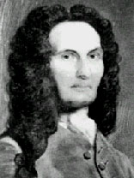

正态分布是应用最广泛的一种连续型分布.
德莫佛最早发现了二项概率的一个近似公式，这一公式被认为是正态分布的首次露面.
德莫佛
正态分布在十九世纪前叶由高斯加以推广，所以通常称为高斯分布.
2

Slide 3
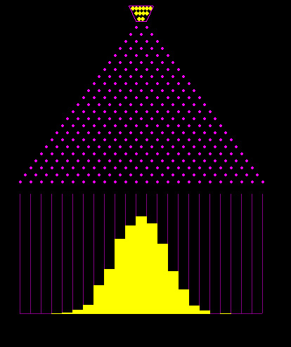
高
尔
顿
钉
板
试
验
这条曲线就近似我们将要介绍的正态分布的密度曲线。
3

Slide 4
正态分布的定义是什么呢？
对于连续型随机变量，一般是给出它的概率密度函数。
4

Slide 5
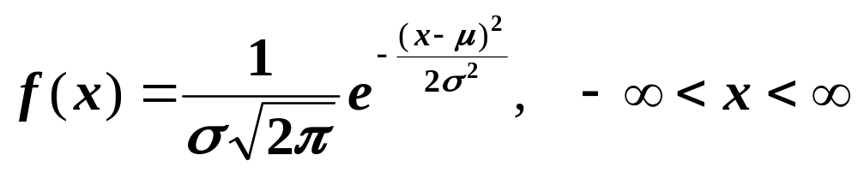

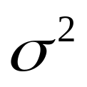

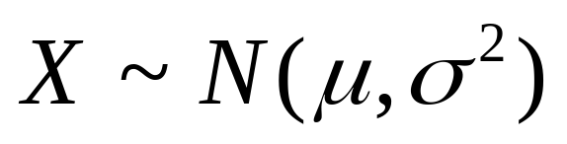
一、正态分布的定义
若r.v X的概率密度为
其中 和 都是常数， 任意， >0，
则称X服从参数为 和 的正态分布.
记作
f (x)所确定的曲线叫作正态曲线.
5

Slide 6
正态分布有些什么性质呢？
由于连续型随机变量唯一地由它的密度函数所描述，我们来看看正态分布的密度函数有什么特点。
6

Slide 7
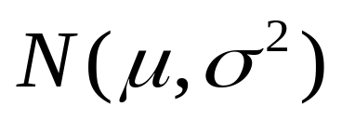
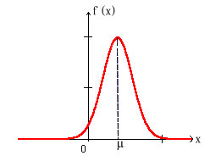
二、正态分布 的图形特点
正态分布的密度曲线是一条关于 对称的钟形曲线.
特点是“两头小，中间大，左右对称”.
7

Slide 8

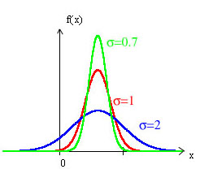
正态分布 的图形特点
决定了图形的中心位置， 决定了图形中峰的陡峭程度.
8

Slide 9
能不能根据密度函数的表达式，得出正态分布的图形特点呢？
容易看到，f(x)≥0
即整个概率密度曲线都在x轴的上方;
9

Slide 10
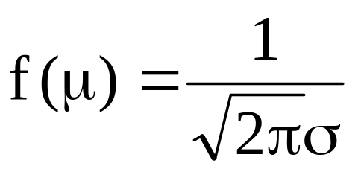
令x=μ+c, x=μ-c (c>0), 分别代入f (x), 可得
f (μ+c)=f (μ-c)
且 f (μ+c) ≤f (μ), f (μ-c)≤f (μ)
故f(x)以μ为对称轴，并在x=μ处达到最大值:
10

Slide 11
当x→ ±∞时，f(x) → 0,
这说明曲线 f(x)向左右伸展时，越来越贴近x轴。即f (x)以x轴为渐近线。
11

Slide 12
用求导的方法可以证明，
x = μ ± σ
为f (x)的两个拐点的横坐标。
这是高等数学的内容，如果忘记了，课下再复习一下。
12

Slide 13
根据对密度函数的分析，也可初步画出正态分布的概率密度曲线图。
13

Slide 14
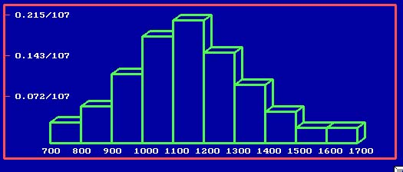
我们用上海99年年降雨量的数据画出了频率直方图。
从直方图，我们可以初步看出，年降雨量近似服从正态分布。
14

Slide 15
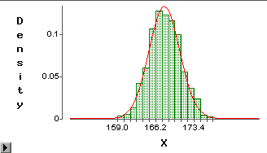
下面是我们用某大学男大学生的身高的数据画出的频率直方图。
红线是拟合的正态密度曲线
可见，某大学男大学生的身高应服从正态分布。
15

Slide 16

人的身高高低不等，但中等身材的占大多数，特高和特矮的只是少数，而且较高和较矮的人数大致相近，这从一个方面反映了服从正态分布的随机变量的特点。
16

Slide 17
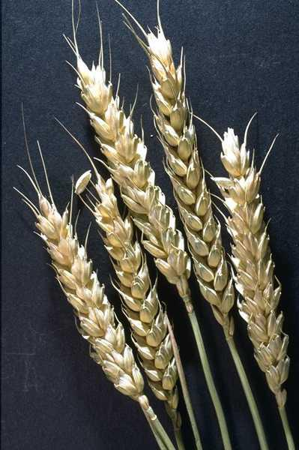


除了我们在前面遇到过的年降雨量和身高外,在正常条件下各种产品的质量指标，如零件的尺寸；纤维的强度和张力；农作物的产量，小麦的穗长、株高；测量误差，射击目标的水平或垂直偏差；信号噪声等等，都服从或近似服从正态分布.
17

Slide 18
服从正态分布 的随机变量
X的概率密度是
X的分布函数P(X≤x)是怎样的呢？
18

Slide 19

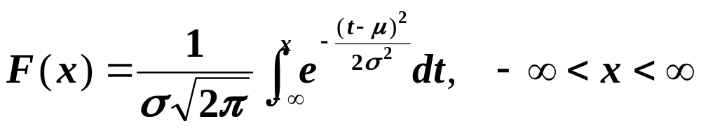
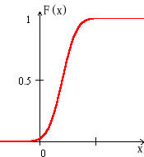
设X~ ,
X的分布函数是
19

Slide 20
正态分布由它的两个参数μ和σ唯一确定， 当μ和σ不同时，是不同的正态分布。
下面我们介绍一种最重要的正态分布
标准正态分布
20

Slide 21
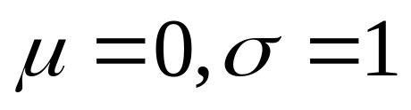

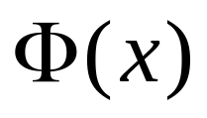
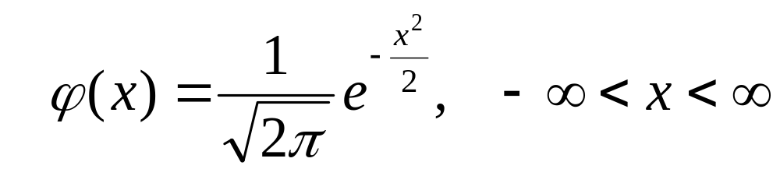
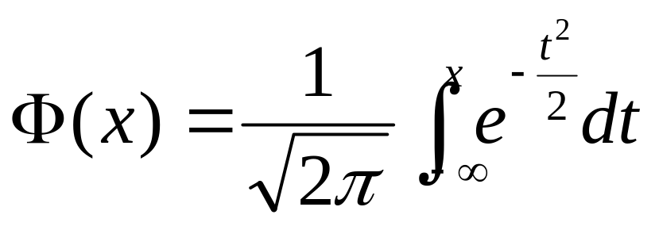
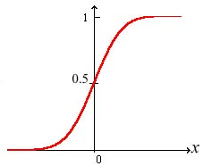

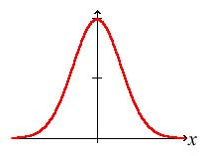

三、标准正态分布
的正态分布称为标准正态分布.
其密度函数和分布函数常用 和 表示：
21

Slide 22
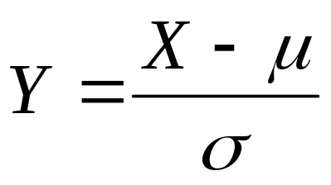
标准正态分布的重要性在于，任何一个
一般的正态分布都可以通过线性变换转化为
标准正态分布.
它的依据是下面的定理：
定理1
设
,则
~N(0,1)
根据定理1,只要将标准正态分布的分布函数制成表，就可以解决一般正态分布的概率计算问题.
22

Slide 23
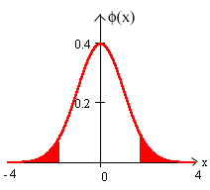


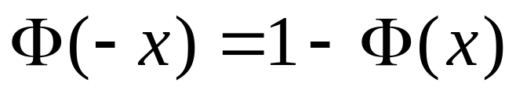
四、正态分布表
书末附有标准正态分布函数数值表，有了它，可以解决一般正态分布的概率计算查表.
表中给的是x>0时, Φ(x)的值.
当-x<0时
23

Slide 24
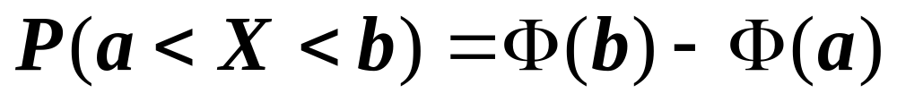
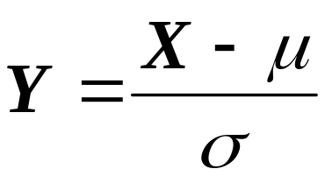
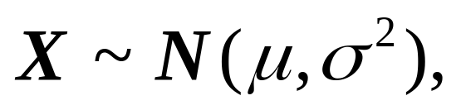
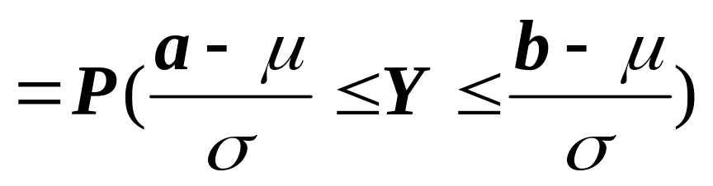
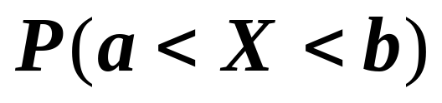
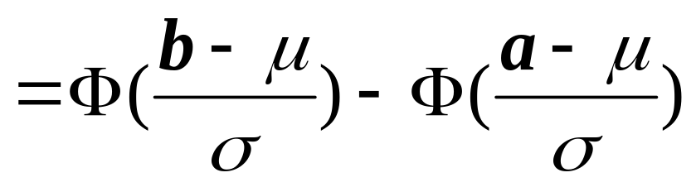
若 X～N(0,1),
若
~N(0,1)
24

Slide 25


五、3 准则
由标准正态分布的查表计算可以求得，
当X～N(0,1)时，
P(|X| 1)=2 (1)-1=0.6826
P(|X| 2)=2 (2)-1=0.9544
P(|X| 3)=2 (3)-1=0.9974
这说明，X的取值几乎全部集中在[-3,3]区间
内，超出这个范围的可能性仅占不到0.3%.
25

Slide 26
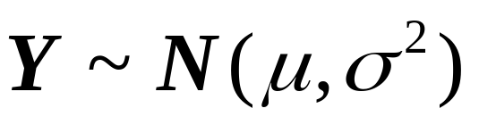
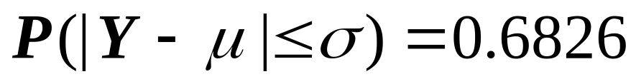
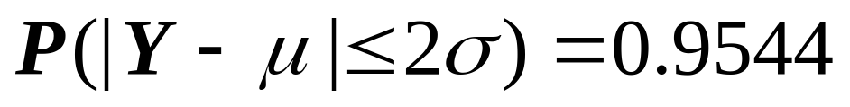
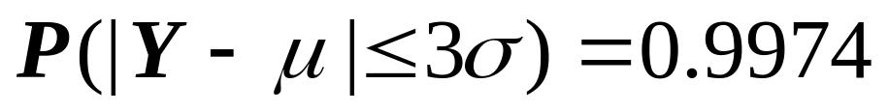
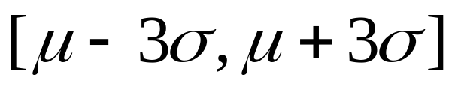
将上述结论推广到一般的正态分布,
时，
可以认为，Y 的取值几乎全部集中在
区间内.
这在统计学上称作“3 准则”
（三倍标准差原则）.
26

Slide 27



例 设
（1）求
（2）求 a 使
27

Slide 28



解
28

Slide 29





查表：a-0.75=2.25
29

Slide 30


2.在电源电压低于200伏、正常电压200~240伏和高于240伏三种情况下，某种电子元件损坏的概率分别为0.1，0.0001和0.2。假设电源电压服从正态分布 ,
试求：
（1）该电子元件损坏的概率；
（2）该电子元件损坏时，电源电压在正常电压200~240伏的概率。
（已知 ）
30

Slide 31
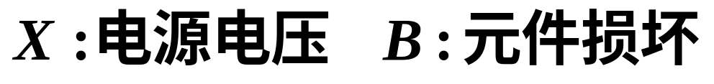




31

Slide 32
上一讲我们已经看到，当n很大，p接近0或1时，二项分布近似泊松分布; 如果
n很大，而p不接近于0或1，那么可以证明，二项分布近似于正态分布.
下面我们不加证明地介绍有关二项分布近似于正态分布的一个定理，称为棣莫佛－拉普拉斯定理. 它是第五章要介绍的中心极限定理的一个最重要的特殊情况.
32

Slide 33
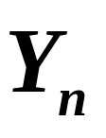
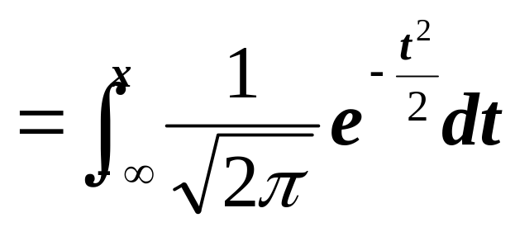
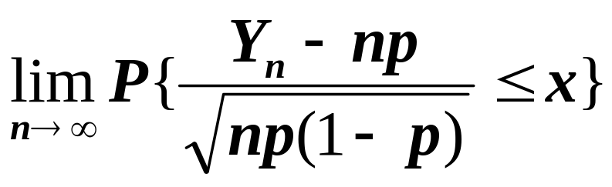
六、二项分布的正态近似
定理(棣莫佛－拉普拉斯定理）
设随机变量 服从参数n, p(0<p<1)的二项分布，则对任意x，有
定理表明，当n很大，0<p<1是一个定值时（或者说，np(1-p)也不太小时），二项变量 的分布近似正态分布 N(np,np(1-p)).
33

Slide 34

实用中，n 30， np 10时正态近似的效果较好.
34

Slide 35

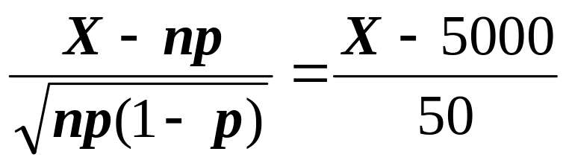
例1 将一枚硬币抛掷10000次，出现正面5800次，认为这枚硬币不均匀是否合理?
试说明理由.
解: 设X为10000次试验中出现正面的次数，
若硬币是均匀的，
X~B(10000，0.5),
采用正态近似, np=5000, np(1-p)=2500,
即
近似正态分布N(0,1).
35

Slide 36
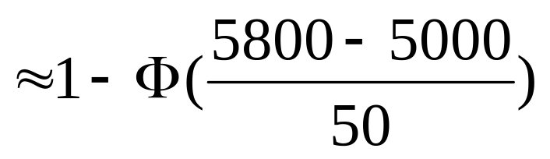
近似正态分布N(0,1).
P(X≥5800)
=1-P(X<5800)
=1-Φ(16)
≈0
此概率接近于0，故认为这枚硬币不均匀是合理的 .
36

Slide 37

再看一个应用正态分布的例子:
例2 公共汽车车门的高度是按男子与车门
顶头碰头机会在0.01以下来设计的.设男子
身高X～N(170,6²),问车门高度应如何确定?
解: 设车门高度为h cm,按设计要求
P(X≥ h)≤0.01
或 P(X< h)≥ 0.99，
下面我们来求满足上式的最小的 h.
37

Slide 38
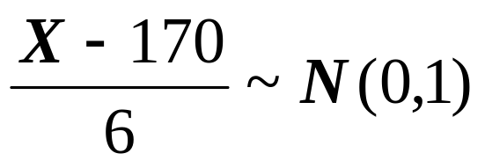
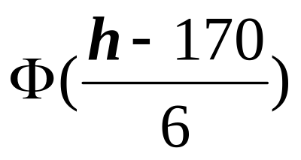
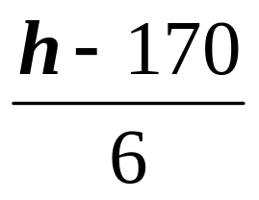

求满足
P(X< h ) 0.99
的最小的 h .
因为X～N(170,6²),
故 P(X< h)=
0.99
查表得 (2.33)=0.9901>0.99
设计车门高度为
184厘米时，可使
男子与车门碰头
机会不超过0.01.
所以 =2.33,
即 h=170+13.98 184
38

Slide 39
这一讲，我们介绍了正态分布，它的应用极为广泛，在本课程中我们一直要和它打交道.
后面第五章中，我们还将介绍为什么这么多随机现象都近似服从正态分布 .
39

